Slide 1
Documentação projeto CyberCup FIAP 2019
Prof. Dr. Demerval Luiz Polizelli

Slide 2

Entendo melhor a missão da documentação
O presente roteiro foi elaborado para facilitar a redação do projeto por parte dos alunos. Além de apresentar alguns dos conceitos mais relevantes do PMBoK, o texto compartilha algumas sugestões fruto da vivência de projetos anteriores na FIAP.

Slide 3
Entendo melhor a missão da documentação
Para facilitar a introdução seguem breves definições de projeto para orientar a redação do grupo:
1. Projeto é um esforço particular, complexo e não rotineiro de uma organização definido por tempo, recursos e especificações de desempenho orientados pelas necessidades do cliente.
2. Projeto identifica quais processos dentro da empresa precisam mudar no tempo, orçamento e recursos disponíveis para atingir as metas estabelecidas para o atendimento para o cliente.
3. Projeto está baseado no entendimento dos processos de negócio, ou seja, a coleção [articulação] de atividades [ações] que geram produtos ou serviços que interessam aos clientes, organizações e parceiros.
Mais Importante ainda:
O que um projeto diz?
Ele apresenta como um time empreendedor se organiza para apresentar um novo produto. Ele deve atrair os investidores, convencê-los de que vale a pena assumir o risco de desenvolver um novo produto ou serviço para ganhar espaço no mercado.
Mostra o grau de organização do time por meio : a identificação do mercado, as oportunidades, os riscos, o tempo e como a equipe se organiza por meio dele para que

Slide 4


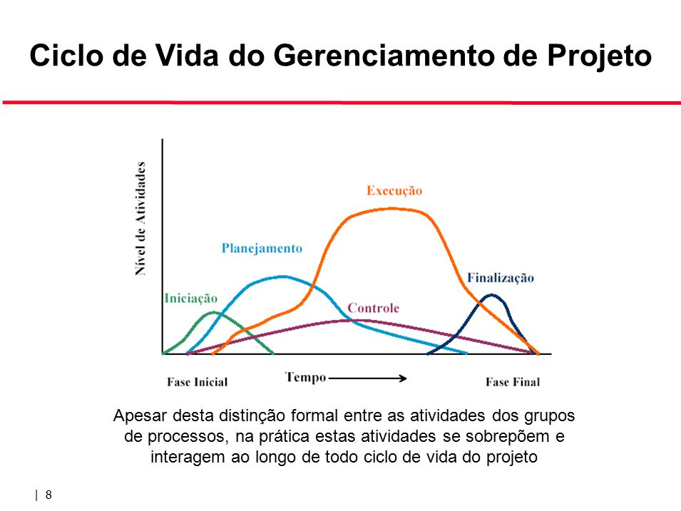

O ciclo de vida do Projeto
Início: define as especificações do projeto, objetivos e responsabilidades.
Planejamento: detalha as atividades a serem desenvolvidas, quais mudanças serão implantadas, como programar a mudança, quais os padrões de qualidade e como o orçamento será controlado.
Execução: ações concretas começam a ser realizadas, os primeiros entregáveis passam a ser feitos e enviados para os membros da equipe. As especificações de tempo, qualidade e custos passam a ser avaliadas.
Grupos de controle: métricas internas de desempenho, avaliação e correção
Finalização: entrega do produto para o apoiador do projeto e a elaboração do relatório final para registar as experiências e corrigir projetos futuros.

Slide 5

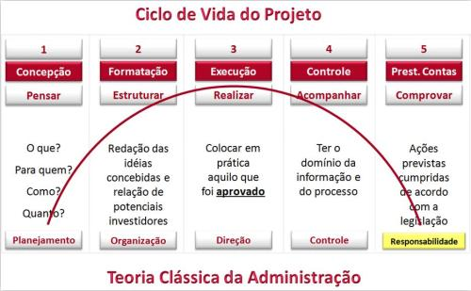
Ciclo de vida e protótipo
O protótipo é relevante para antecipar riscos e demonstrar a possiblidade de escala do empreendimento.

Slide 6
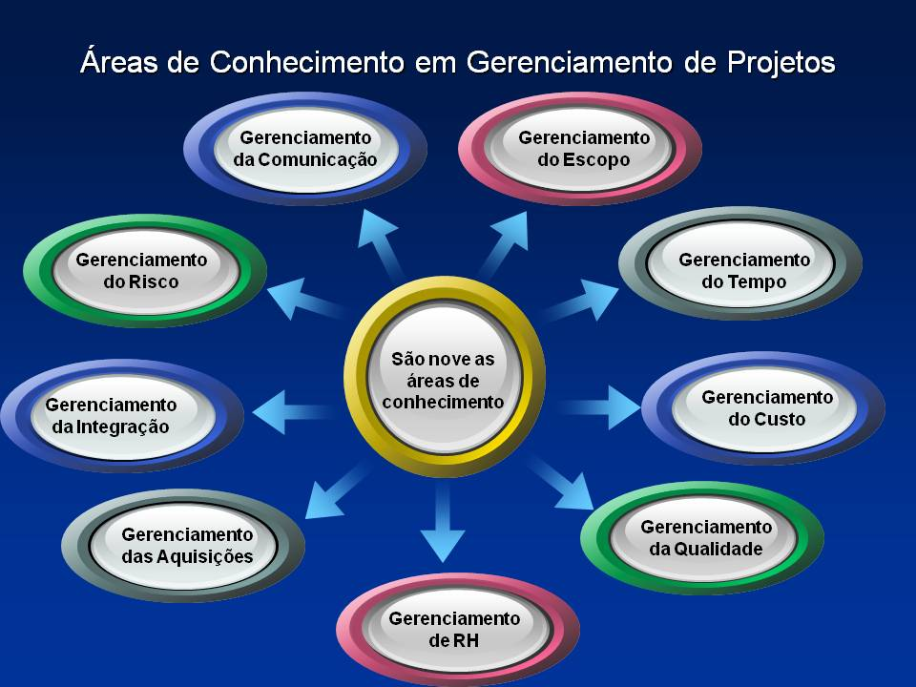
Áreas de conhecimento
As áreas de conhecimento são apresentadas como sugestão para o envolvimento dos financiadores do projeto os stakeholders.

Slide 7
Área de conhecimento do escopo
Defina claramente o que o seu projeto é capaz de fazer.
Quais as vantagens que ele pode trazer para as empresas ou pessoas envolvidas.
Lembre-se que o escopo bem definido contribui para as próximas fazes do projeto, com destaque para riscos, custos e tempo.

Slide 8
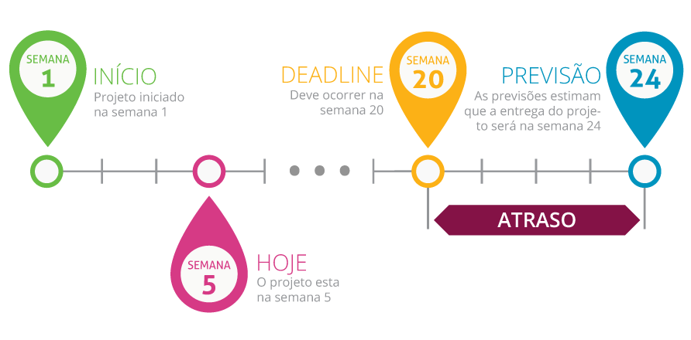
Área de conhecimento de tempo
1. Um dos pontos mais críticos da gestão de projetos envolve as atividades, os requisitos, interrelações com outras áreas e cronograma permitem associar o tempo de cada atividade e o impacto no agregado do seu conjunto.
2. O cronograma permite visualizar as responsabilidades integradas por diversos membros envolvidas no projeto. Permite uma abordagem de método de gestão da capacidade do time em promover as mudanças desejadas.
3. No caso o calendário envolve a interação com as partes interessadas (professores, coordenação e organizações parceiras) que fornecem a data dos entregáveis, o retorno e as novas tarefas para cada grupo.

Slide 9
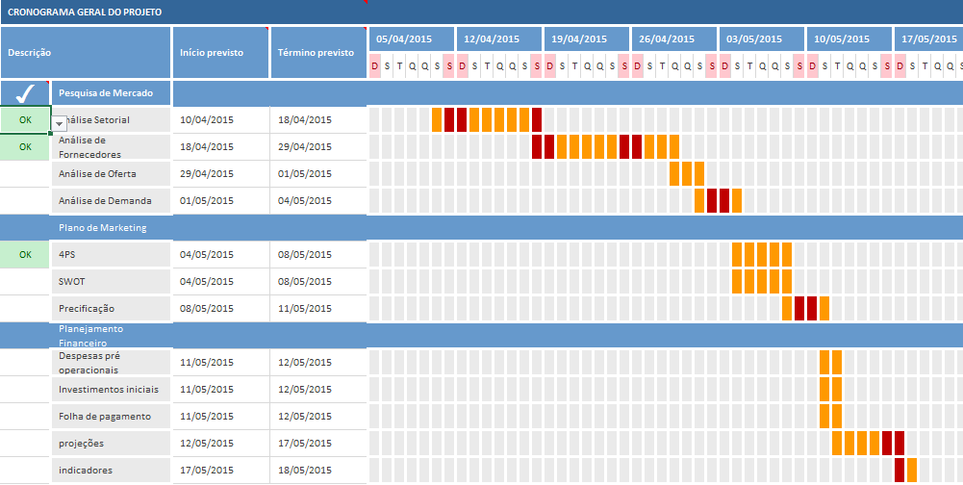
Exemplo de um Cronograma

Slide 10
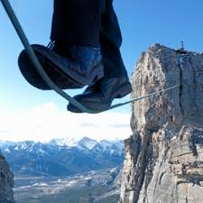
Área de Conhecimento dos riscos
1. Planejamento de riscos envolve se antecipar a todos os atos que podem gerar ameaças para todo o projeto sob a forma de aumento de prazo, custos, qualidade, pessoal e os de oportunidade (entrada de um novo concorrente).
2. Para tal fim essa área se dedica a planejar, identificar, analisar, responder e controlar as ameaças ao projeto. Deve-se alertar que existem riscos positivos (resultados acima do esperado) e riscos negativos (abaixo do esperado). Logo uma outra característica da gestão de risco será maximizar os riscos positivos e minimizar os negativos.
3. O mais importante no gerenciamento de projetos em relação a antecipar os riscos é: não ser afetado de forma absolutamente inesperada por ele. Ao definir atividades em qualquer área de atividade, cabe ao gestor questionar sobre eventos que possam desvirtuar as respostas esperadas.

Slide 11
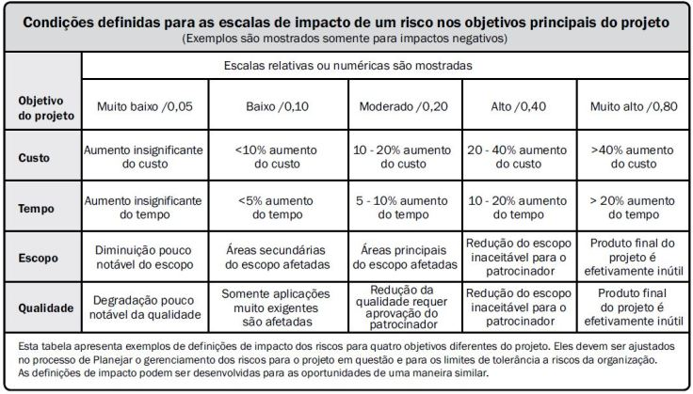
Riscos (continuação)

Slide 12
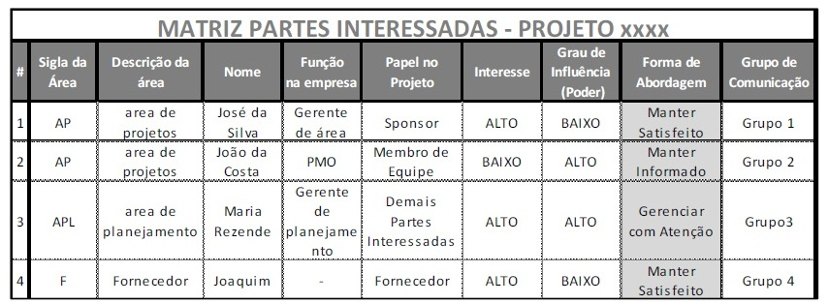
Riscos (cont.)
Para alguns autores, a matriz de partes interessadas contribui para o gerenciamento de riscos.

Slide 13
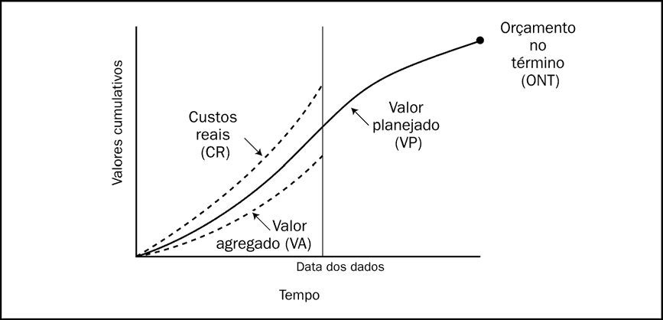
Área de conhecimento de custos
Se refere aos recursos físicos, intelectuais e financeiros necessários para o desempenho das atividades.
Do ponto de vista do ciclo de vida de projetos significa a disciplina em relação ao ciclo estimativa, orçamento e controle de despesas.
O orçamento é o documento que orienta como atuar em cada uma das despesas planejadas e o volume previsto para ser alocado em cada uma delas.
Podem acontecer variações entre o valor planejado os custos reais de uma atividade e, eventualmente o valor agregado que mantém o valor planejado do orçamento.

Slide 14
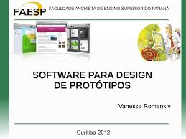
Custos (cont.)
Custos em protótipos:
Demonstra a organização de conhecimento no time.
Revela como o grupo previne e riscos e os seus custos em uma escala menor.
Prepara o investimento para uma escala de maior impacto.

Slide 15
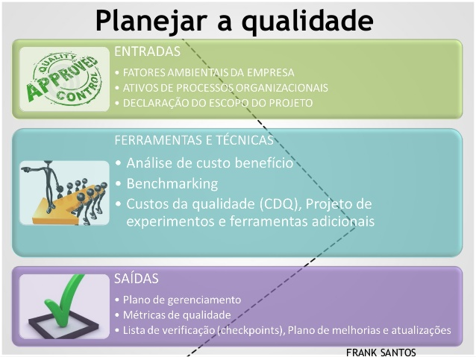
Área de Conhecimento de Qualidade
1. Compreende os processos e as atividades da organização que executam as políticas de qualidade no geral, as metas (responsabilidades) para grupos e indivíduos de tal maneira que satisfaçam as necessidades dos clientes de forma contínua. Essa área de conhecimento pode ser sintetizada em uma pergunta básica: Como manter o escopo e o planejamento iniciais para assegurar o êxito do projeto?

Slide 16

Qualidade (cont.)
Outras perguntas também podem ser feitas no ciclo permanente de planejar (como definir os padrões de qualidade?), realizar a garantia de qualidade (como atender aos padrões de qualidade?), realizar o controle de qualidade (como monitorar registrar e interpretar o registro das ações de qualidade?). A figura a seguir contribui para uma síntese dessa área de conhecimento.

Slide 17

Área de conhecimento de Recursos Humanos
1. Envolve a preocupação de como melhor alocar e gerenciar as pessoas para aprimorar o projeto. Significa também incorporar todas as pessoas interessadas: patrocinadores, clientes, parceiros, colaboradores, agentes das agências de regulação.
2. Esta muito relacionada com a formação da equipe de projetos através da seleção de perfis de conhecimento e comportamento adequados. Envolve habilidades de liderança, negociação, comunicação, delegar e receber atribuições e gerenciamento de conflitos.

Slide 18
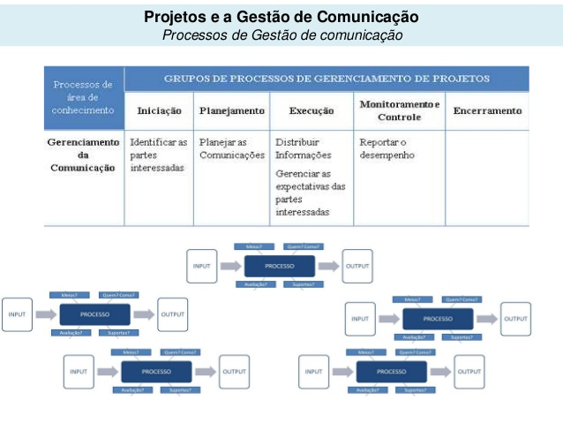
Área de Conhecimento de Comunicação
Uma área em crescimento na gerência de projeto pois envolve a interação com informação, codificação entre os agentes da empresa como um todo e com os membros do projeto em particular.
2. Faz parte dessa área de conhecimento o planejamento da comunicação para as partes interessadas poderem tomar as decisões sob sua responsabilidade.
Reportar desempenho do projeto, por meio de relatórios específicos para os diferentes públicos envolvidos no projeto.

Slide 19

Área de conhecimento de aquisições
1. Processos que orientam a aquisição de bens e serviços necessários a fim de contribuir para a manutenção do orçamento, cumprir o escopo e garantir a execução das demais etapas do ciclo de vida de projeto até o seu encerramento.
2. As atividades relacionadas são: planejar (quais produtos, quais fornecedores quais preços), Conduzir (seleção de fornecedores, contratos e controle sobre entregas), Administrar (monitoramento do produto e do fornecedor) encerrar (finalizar as aquisições e contratos antes da fase de encerramento do ciclo de vida do projeto).

Slide 20
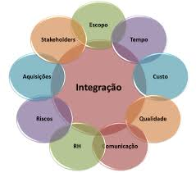
Área de conhecimento de integração
Embora esteja sendo abordado aqui a área de gerenciamento da integração é feita desde o início e exerce importante papel nas etapas de execução e encerramento.
Essa área é responsável por identificar, definir, combinar, unificar e coordenar as atividades que geram os fluxos de conhecimento que garantem a consolidação do projeto.
Implica também em fazer escolhas sobre quais pontos o projeto deve concentrar recursos, esforços, tempo, dedicação para antecipar riscos.
A integração articula soluções capazes de mediar objetivos e alternativas conflitantes. Assim as atividades em vários processos ficam de certa forma conectadas e integradas, o que permite conclusões que são transformadas em propostas e soluções.

Slide 21

Sugestões Finais
1. A sugestão final desse roteiro é dirigida para o “espírito do projeto”. Embora tenham sido aqui apresentados alguns conceitos, a proposta é uma redação prática e coerente com o escopo do projeto. Um projeto bem escrito dispensa toda a discussão teórica formal nele, ela flui na integração das suas áreas de conhecimento. Para recordar: o escopo bem formulado permite a definição mais correta de tempo, com impactos sobre custos qualidade, riscos e todo o projeto.
2. A redação prática também pressupõe o engajamento efetivo do grupo (área de recursos humanos) e a comunicação com as partes interessadas para a melhor organização e distribuição de tarefas. O projeto não está descolado das ações dos seus membros, ele é a expressão da sua dinâmica. Por esse motivo, embora com o mesmo método dois projetos não são iguais: a dinâmica interna de cada grupo pode gerar diferenciais que cativem o cliente.
3. Esperar-se pesquisa dentro das contribuições possíveis do PMBoK, iniciativa, criatividade nas suas aplicações e comprometimento com a realização das expectativas das organizações parceiras.

Slide 22

Concluir, a arte de seduzir o investidor...
Concluir é um dos passos mais importantes do gerenciamento de projetos, pois sintetiza de forma clara as lições aprendidas.
Deixar para concluir no relatório final pode ser muito desgastante.
Cada entregável ensina muito ao gestor e aos membros do time de projeto, contribui também para as diversas partes interessadas reverem as suas metas, critérios e para o processo de integração.
As conclusões de cada etapa, retrata a situação daquele time, seus pontos fortes e fracos. Por esses motivos vale a pena o esforço de concluir e refletir sobre o andamento do projeto em cada uma das suas fases.

